Slide 1
INFINITY SCHOOL
V I S U A L A R T C R E A T I V E C E N T E R
Criando app com Flet e GPT

Slide 2


O que veremos hoje?
Introdução ao python
Variáveis
Comandos básicos
Tipos de dados
Funções
Introdução ao Flet
O que o Flet
Como funciona
Como instalar o Flet
Criando uma calculadora com Flet e gpt.
Planejamento da calculadora
Criando funções para cada operação
Estruturar o código via gpt
Execução do projeto

Slide 3
Variáveis no pyhton
Strings (str)
Representam sequências de caracteres, usadas para armazenar texto.
nome = “Carlos” #String (str)
Inteiros (int)
Representam números inteiros, positivos ou negativos, sem parte decimal.
idade = 30 #Inteiro (int)
Flutuantes (float)
Representam números que possuem parte decimal.
altura = 1.85 # Ponto Flutuante ou decimal (float)
Booleanos (bool)
Representam valores lógicos, sendo ‘True’ ou ‘False’.
maior_de_idade = True # Boolean (bool)

Slide 4

Comandos básicos do python
#Mostra para o usuário a informação.
print(“nome”)
#Solicita ao usuário alguma informação.
input(“digite aqui: ”)
#Retorna o tipo de dado inserido.
type(10)

Slide 5
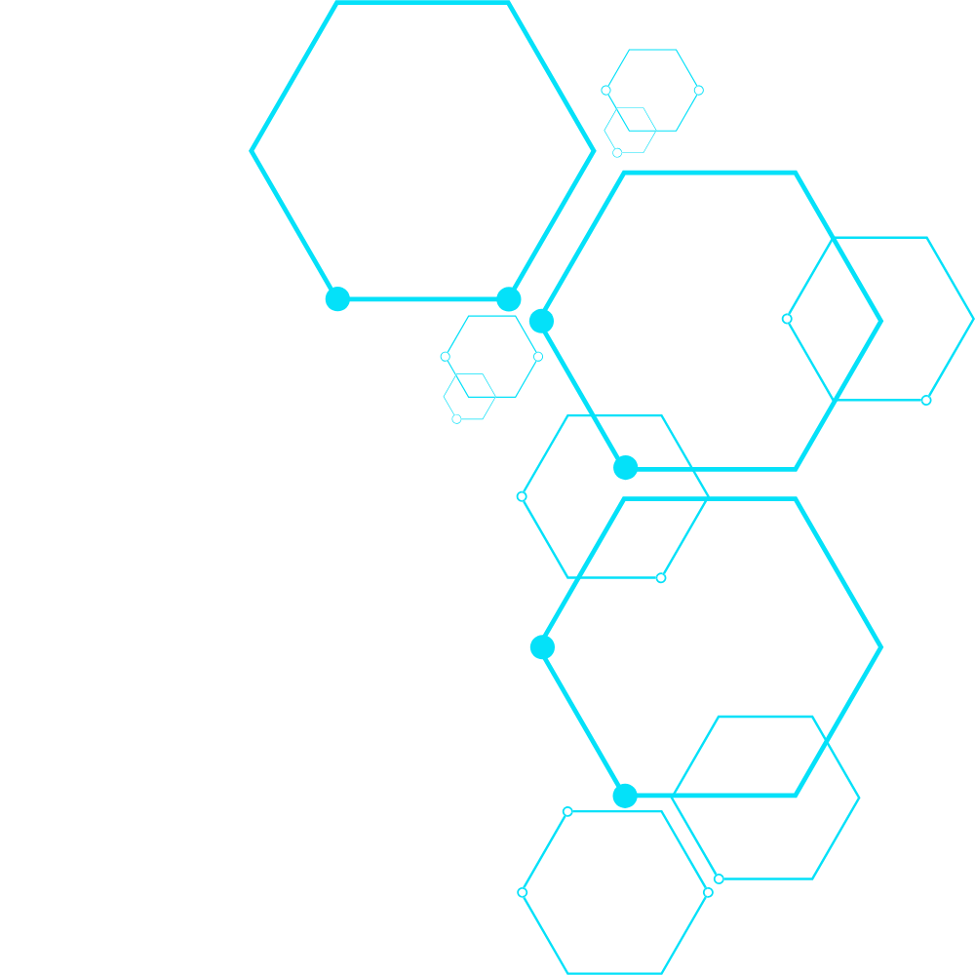
Funções com python
Funções no python com parâmetro definido
#Definindo a função
def soma(x, y):
print(x + y)
#Chamando a função
soma(22, 8)
#Resultado no terminal == 30

Slide 6
Funções com python
Funções no python com parâmetro não definido
#Definindo a função
def multiplicação():
numero1 = int(input("Digite um número: "))
numero2 = int(input("Digite o múltiplo: "))
return print(numero1 * numero2)
#Chamando a função
multiplicação()
#Resultado no terminal será a multiplicação de dois números inseridos pelo usuário

Slide 7

O que são frameworks?
Frameworks Python são coleções de módulos e pacotes que ajudam a criar aplicações Python. Eles são uma estrutura pré-definida de códigos que simplificam o processo de desenvolvimento.
def multiplicação():
numero1 = int(input("Digite o primeiro número a ser multiplicado: "))
numero2 = int(input("Digite o segundo número a ser multiplicado: "))
return print(numero1*numero2)
def divisão():
numero1 = int(input("Digite um número para ser dividido: "))
numero2 = int(input("Digite o divisor do número: "))
return print(numero1/numero2)
def soma():
numero1 = int(input("Digite um número: "))
numero2 = int(input("Digite o número a ser somado: "))
return print(numero1+numero2)
def subtração():
numero1 = int(input("Digite um número: "))
numero2 = int(input("Digite o número a ser subtraido: "))
return print(numero1-numero2)

Slide 8

Frameworks
Flet
Permite criar aplicativos para web, desktop e mobile sem experiência prévia em desenvolvimento front-end.
Django
Framework altamente utilizado para aplicações web em larga escala.
Flask
Microframework para desenvolvimento de pequenas aplicações web.
Pandas
Utilizado para manipulação de dados.
Matplotlib
Utilizado para apresentações gráficas.

Slide 9
Framework: Flet
Permite criar aplicativos multiplataforma em tempo real.
Suporta múltiplas plataformas.
Ideal para quem quer lançar aplicativos para dispositivos móveis.
Promissor para desenvolvedores que querem usar Python para todo o processo, do front-end ao back-end.
Garante que os aplicativos tenham uma aparência elegante e polida.

Slide 10

Instalando o Flet
Criar um novo arquivo.
Abrir o terminar
Digitar o comando pip install flet[all] e apertar enter.

Slide 11

Criando a Calculadora com Flet e GPT
Modelo de calculadora e expectativa de resultado.
Personalização do gpt e inserção do primeiro prompt.
Polimento do código para obter o resultado esperado.

Slide 12
INFINITY SCHOOL
V I S U A L A R T C R E A T I V E C E N T E R
Criando app com Flet e GPT

